Slide 1
Informatie Leerlingenraad
Brian Horsch

Slide 2
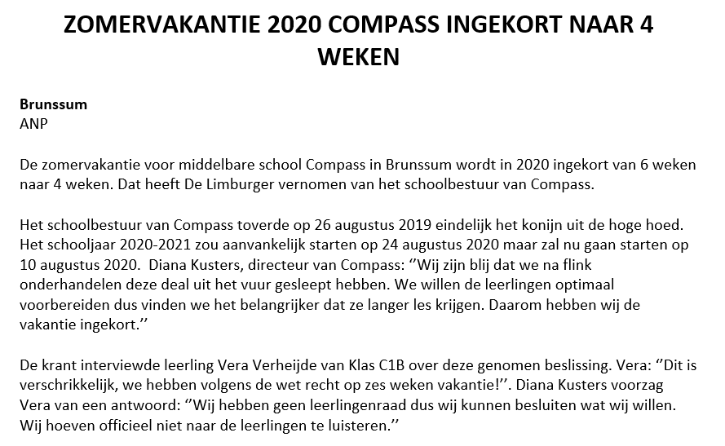
Wat vinden we hier van???

Slide 3
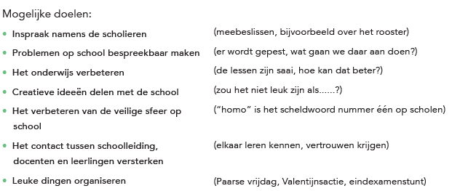
Wat kan een leerlingenraad?

Slide 4
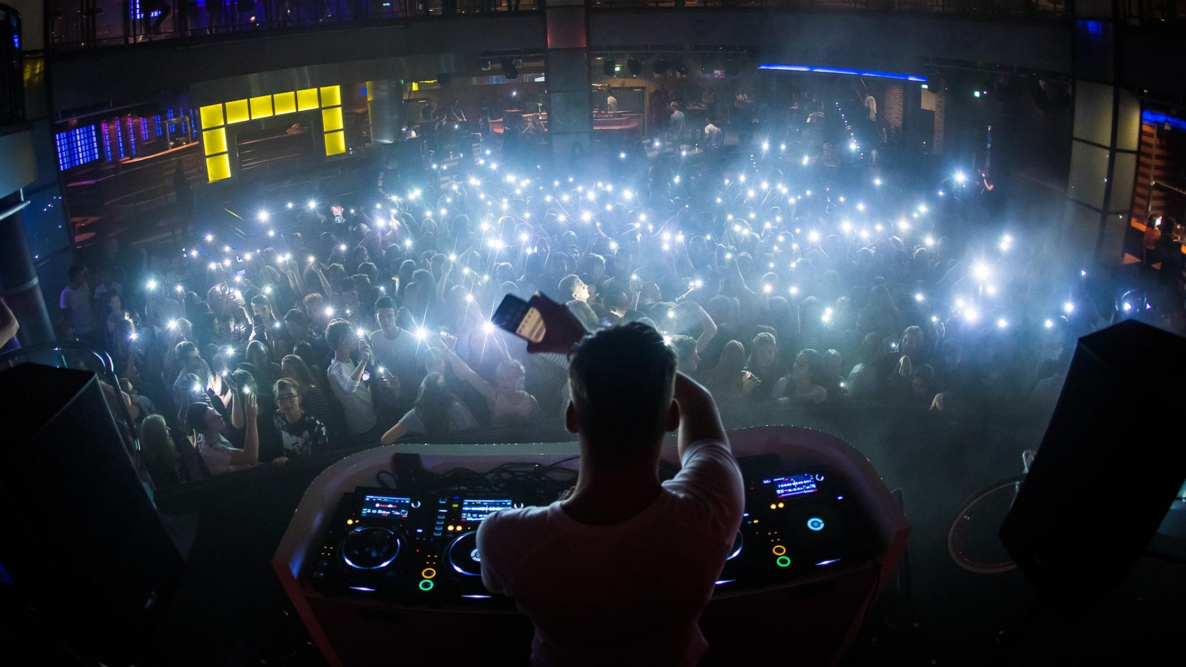
Schoolfeest

Slide 5
Valentijnsactie

Slide 6
Halloweenfeest

Slide 7
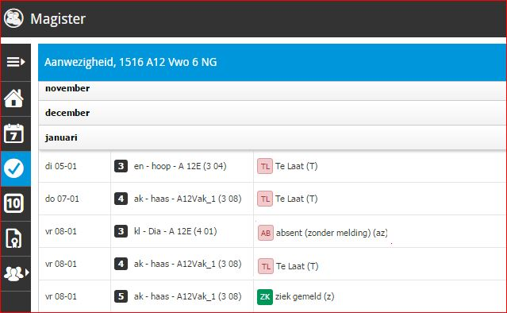
…… ALWEER TE LAAT!
Meepraten over het rooster en de tijden!

Slide 8
Paarse vrijdag

Slide 9
… of iets anders?
Hoe vet is het als jij die rozenactie met Valentijn hebt georganiseerd en er komt uiteindelijk een stelletje uit?
Hoe vet is het als jij dat super vette schoolfeest mee hebt georganiseerd met rapper Boef als hoofdgast?
Hoe vet is het als een lokaal in onze school schitterend is ingericht door jouw inzet?

Slide 10
Hoe geef ik mij op?
Er is heel veel mogelijk maar dan moet je wel in de leerlingenraad komen!
Van elke klas moet minimaal 1 leerling in de leerlingenraad plaatsnemen
Knip het invulstrookje af en lever het uiterlijk donderdag 29 augustus 2019 bij jouw coach!
Aanmeldingen?

Slide 11
MEDEZEGGENSCHAPSRAAD (MR)
De MR bestaat uit personeel van de school, ouders en 1 leerling.
Als de school iets wil besluiten moet de MR soms eerst goedkeuring geven!
1 leerling van de school moet in de MR
De eerstvolgende MR-vergadering is al komende maandag 2 september!
De MR vergadert op maandagen: 7 oktober, 9 december, 20 januari, 23 maart, 4 mei en 22 juni om 19:00 uur op school!
Als je hier in wilt, geef dit aan op het afknipstrookje!

